Slide 1


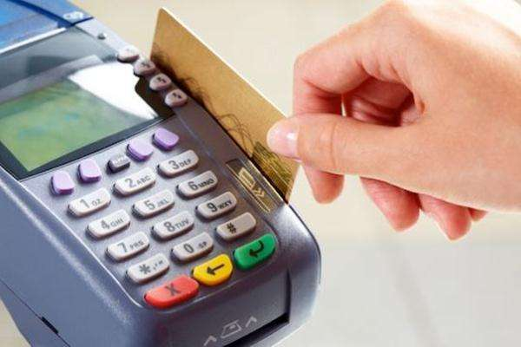

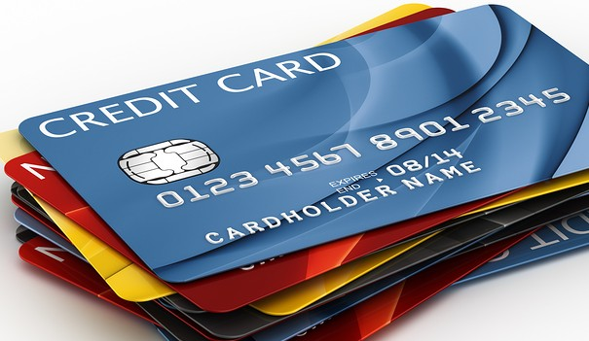
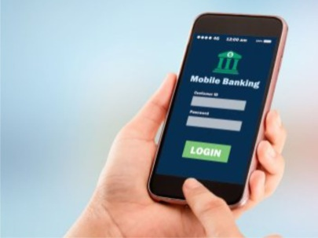
Badan Pengelola Keuangan dan Aset Daerah Provinsi Jawa Tengah
TRANSAKSI NON TUNAI
RSJD. AMINO GONDOHUTOMO
1 Februari 2019
Semarang, 07 Mei 2018

Slide 2
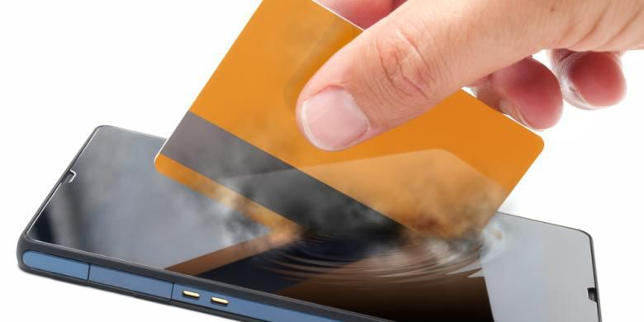
Agenda
1. Dasar Hukum
2. Kondisi Saat Ini
3. Strategi
|
2

Slide 3

Dasar hukum

Slide 4

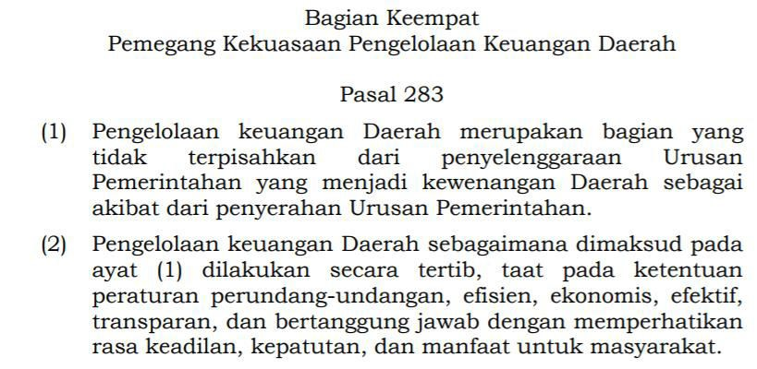
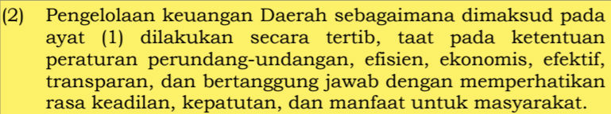
Dasar Implementasi Transaksi Non Tunai
Undang Undang Nomor 23 tahun 2014
tentang Pemerintah Daerah

Slide 5
Dasar Implementasi Transaksi Non Tunai
Instruksi Presiden Nomor 10 Tahun 2016
tentang Aksi Pencegahan dan Pemberantasan Korupsi Tahun 2016 dan 2017
No | Aksi | Penanggung Jawab | Kriteria Keberhasilan | Ukuran Keberhasilan
18 | Percepatan implementasi transaksi non tunai di seluruh K/L dan Pemerintah Daerah | Kementerian Keuangan Kementerian Dalam Negeri Kementerian Hukum dan Hak Asasi Manusia | Menekan korupsi pada tahap realisasi anggaran pembangunan dan pengadaan barang dan jasa | Terselesaikannya Peraturan Menteri Keuangan dan Surat Edaran Menteri Dalam Negeri mengenai pembatasan transaksi tunai di Kementerian/ Lembaga dan Pemerintah Daerah Tersusunnya laporan progress penyelesaian RUU pembatasan transaksi penggunaan uang kartal Terbangunnya sistem evaluasi monitoring realisasi anggaran pembangunan dan pengadaan barang dan jasa

Slide 6
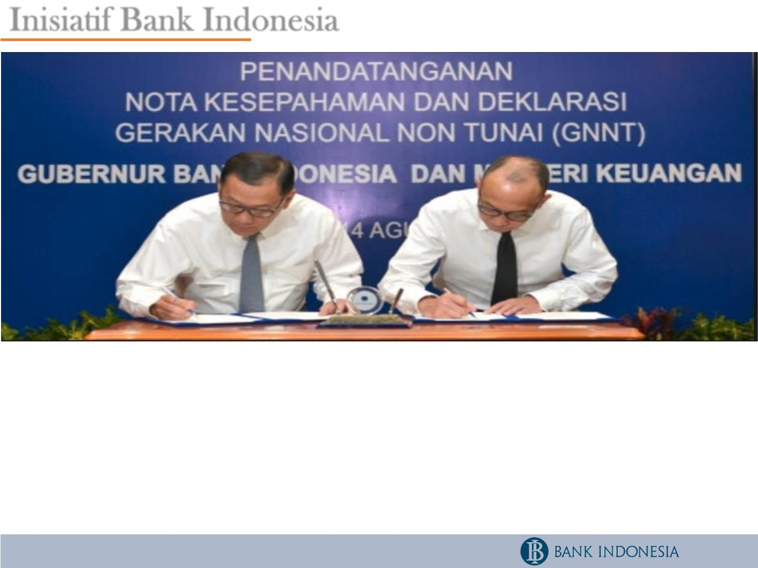
Inisiatif Bank Indonesia
• Bank Indonesia mencanangkan Gerakan Nasional Non Tunai (GNNT) pada 14 Agustus 2014
dalam rangka mendorong penggunaan sistem pembayaran dan instrumen pembayaran non
tunai
• Implementasi GNNT tidak hanya memerlukan keterlibatan BI selaku regulator sistem
pembayaran, namun juga dukungan dari Kementerian/Lembaga, Pemerintah Daerah, pelaku
industri sistem pembayaran dan masyarakat.
• Potensi pembayaran non tunai pada pemerintah daerah mencakup transaksi P2G, B2G, G2P,
dan G2B.
|

Slide 7

Inisiatif Kementerian Dalam Negeri
SURAT EDARAN
MENTERI DALAM NEGERI
• Transaksi non tunai pada pemerintah daerah
dilaksanakan paling lambat 1 Januari 2018 yang
meliputi:
✓ Penerimaan daerah yang dilakukan bendahara
penerima/ bendahara penerima pembantu
✓ Pengeluaran daerah yang dilakukan bendahara
pengeluaran/ bendahara pengeluaran pembantu
• Pemerintah daerah agar melakukan koordinasi dengan
lembaga keuangan bank dan/atau lembaga keuangan
bukan bank di daerah.
Surat Edaran Menteri Dalam Negeri No.910/1866/SJ tanggal 17 April 2017 tentang Implementasi Transaksi
Non Tunai pada
Pemerintah Daerah Provinsi.
• Kepala daerah menetapkan kebijakan implementasi
transaksi non tunai dan menyusun rencana aksi
pelaksanaan kebijakan.
• Dalam hal keterbatasan infrastruktur, pemerintah
daerah dapat melaksanakan transaksi non tunai secara
bertahap.
• Perkembangan kesiapan implementasi transaksi non
tunai dilaporkan paling lambat 1 Oktober 2017
(Pemprov) dan 1 September 2017 (Pemkab/Pemkot).
|
7

Slide 8
PEMERINTAH PROVINSI JAWA TENGAH
INSTRUKSI GUBERNUR
Meminimalkan penggunaan uang tunai dalam transaksi,
Transaksi Belanja non Tunai minimal Rp 10.000.000,-.
Penerimaan pendapatan atas pelayanan Samsat Induk, E-samsat dan retribusi dilakukan Transaksi Non Tunai,
Guna kelancaran transaksi dihimbau pihak ketiga membuka rekening di Bank Jateng.
Instruksi Gubernur No. 910/198 Tahun 2017
Tanggal 23 Nopember 2017 perihal Transaksi Non Tunai
7

Slide 9
KONDISI SAAT INI

Slide 10


Keuangan Daerah
RKUD
Bank Jateng
*) Rekening Kas Umum Daerah
Bank Non BPD
Bank Non BPD
Non BPD
Bank Sentral
Bank Non BPD
Bank Non BPD
• Berdasarkan UU No.1 Tahun 2004 tentang Perbendaharaan Negara:
RKUD dikelola oleh Gubernur/Bupati/Walikota dan ditempatkan pada bank yang ditetapkan oleh Gubernur/Bupati/Walikota
Berdasarkan PP N0.39 Tahun 2007 tentang Pengelolaan Uang Negara/Daerah diatur bahwa Gubernur/Bupati/Walikota menunjuk Bank Umum dan/atau Bank Sentral untuk menyimpan uang daerah. Namun demikian, saat ini sebagian besar RKUD ditempatkan di BPD dan selebihnya di Bank BUMN.
|
9

Slide 11


Pembayaran Belanja (G2P, G2B)
3. KPA meneliti
kelengkapan dokumen
SPP:
• Jika tidak lengkap,
dokumen dikembalikan
• Jika tidak sah, menolak
penerbitan SPM
• Jika lengkap dan sah,
diterbitkan SPM
4. Bendahara Umum Daerah
meneliti kelengkapan
dokumen SPM:
• Jika tidak lengkap
dan/atau tidak sah
dan/atau melebihi pagu,
menolak penerbitan SP2D
• Jika lengkap dan sah,
diterbitkan SP2D
5a. Bank melakukan
transfer ke rekening
pihak ketiga
1. Pejabat
Pengelola
Keuangan
Daerah/PPKD
(Kepala BPKD)
menerbitkan
SPD
2. Bendahara
pengeluaran
mengajukan SPP
berupa SPP-UP,
SPP-GU, SPP-TU
atau SPP-LS
P. III
SPM-LS
SP2D
SPD
SPP
Bank Jateng
5b. Bank mengkredit
rekening KPA
Nominal>=Rp25 juta
SPM-UP/ GU/
TU
SP2D
PA/KPA
KPA
Nominal<Rp25 juta
KPA memberikan
Cek/ BG/ tunai
|
14

Slide 12
STRATEGI

Slide 13
PERAN PERBANKAN DALAM IMPLEMENTASI
TRANSAKSI NON TUNAI
PENDAPATAN
BELANJA
MENGGANTI LOKET-LOKET PEMBAYARAN DAERAH
PEMINDAHBUKUAN SECARA ELEKTRONIK SELURUH BELANJA MELALUI FUNGSI CMS DARI REKENING PEMDA KE REKENING PIHAK KE 3 SESUAI SPJ
MEMPERMUDAH PELAYANAN
MEMINIMALISIR RESIKO PENYELEWENGAN PEMBAYARAN DAERAH
PENINGKATAN AKURASI PENDAPATAN DAERAH
•TRANSAKSI
PENCATATAN
REAL TIME SESUAI SPJ
PENCATATAN LEBIH AKURAT
DAMPAK
DAMPAK
5

Slide 14
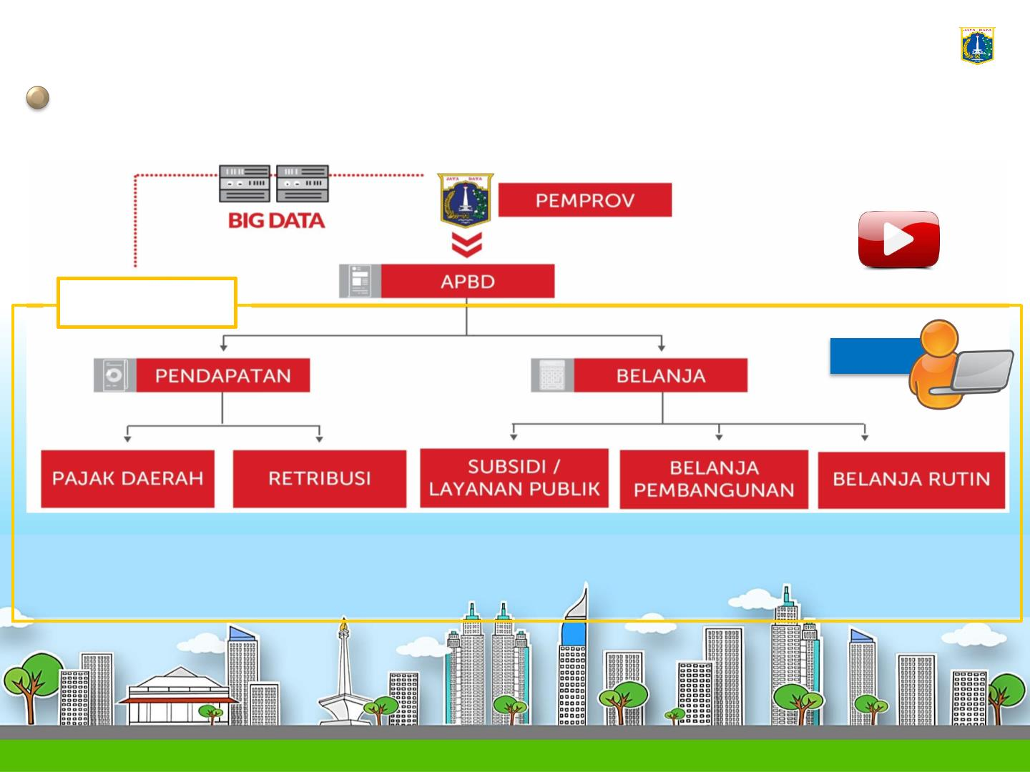

PENGELOLAAN APBD MELALUI NON TUNAI
PLAY
BUD
NON TUNAI
✓ PKB
✓ Dan lainnya
✓ Belanja Pegawai
✓ Belanja Modal
✓ Belanja Barang dan jasa
✓ Belanja lainnya
✓ Retribusi Kesehatan
✓ Retribusi Kekayaan Daerah
✓ Retribusi lainnya
✓ Penyaluran RTLH, dll
✓ Subsidi Transportasi
✓ Subsidi lainnya
✓ Pembangunan Infrastruktur
✓ Belanja Pembangunan
Lainnya

Slide 15

IMPLEMENTASI NON CASH DARI SISI BELANJA
PERSYARATAN
IMPLEMENTASI LS
Uang tunai di brankas bendahara dibatasi
BELANJA
DAERAH
Pembayaran atas Tagihan dibatasi dan dilakukan melalui transfer ke rekening Bank penerima/pihak ketiga
PELAKSANAAN UP/GU/TU
NON CASH
PENETAPAN BESARAN UP SKPD
DIEVALUASI SETIAP TAHUN

Slide 16
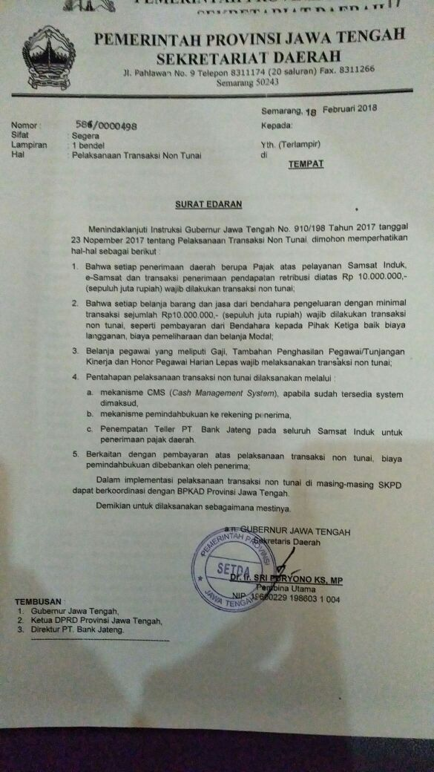
Surat Edaran Sekda Prov. Jateng
No. 586/0000498

Slide 17
IMPLEMENTASI DI SKPD
Transaksi Tunai maksimal Rp. 10.000.000,
→ tetapi tidak menutup kemungkinan menggunakan CMS, dengan nilai lebih kecil.
Penerimaan pendapatan atas pelayanan Samsat Induk, e-samsat dan retribusi dilakukan Transaksi Non Tunai,
Pembayaran Gaji, TPP, PHL dengan metode transfer,
Pembayaran kpd Phk ketiga yang dilakukan bendahara baik biaya langganan, biaya pemeliharaan dan belanja Modal,

Slide 18
IMPLEMENTASI DI SKPD …… 2nd
Berkaitan dengan pentahapan pelaksanaan transaksi non tunai, dilaksanakan melalui :
  mekanisme CMS (Cash Management System), apabila sudah tersedia system dimaksud,
  mekanisme pemindahbukuan ke rekening penerima.
Dalam pelaksanaan transaksi non tunai, PT. Bank Jateng memberikan pelayanan pemindahbukuan ke rekening penerima;
Apabila terdapat biaya pemindahbukuan dibebankan oleh penerima atau dengan kesepakatan;
Pelaksanaannya secara efektif dan efisien,

Slide 19
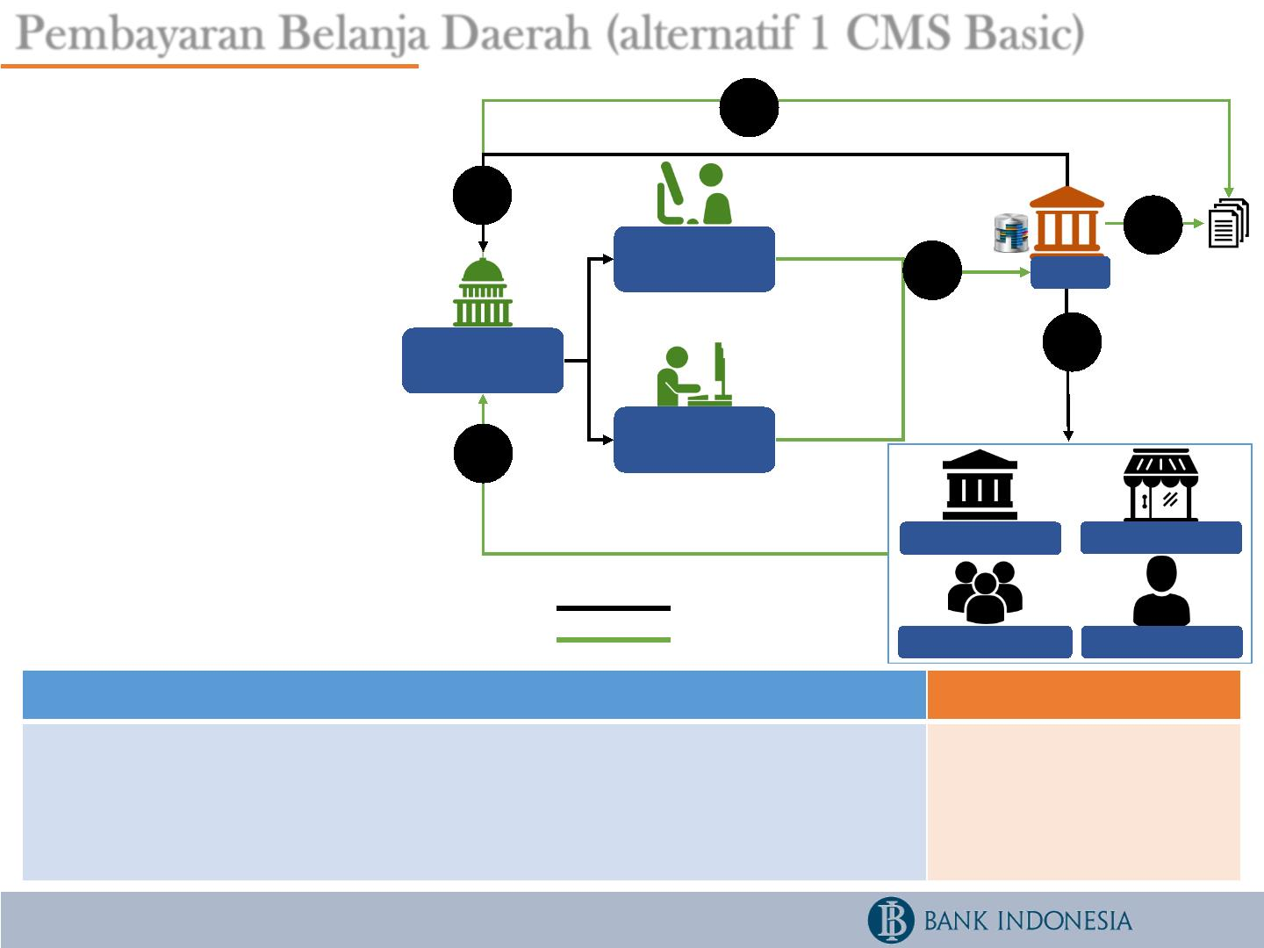
Pembayaran Belanja Daerah (alternatif 1 CMS Basic)
5
Inquiry laporan
Pembayaran
belanja
(CMS)
Rekonsiliasi
laporan
Pemda kepada pihak ketiga
menggunakan
cash
3a
Debet
RKUD
management system (CMS)
Perintah transfer
via device/PC
berbasis internet banking
4
Bendahara
(operator)
• Pembayaran
dari
pihak
Pemda
ketiga
2
Bank Jateng
kepada
Kredit
rekening
pelaksana
pekerjaan
menggunakan
mekanisme
Pemerintah
Daerah
3b
transfer via CMS.
• CMS memungkinkan segregasi
user dan kewenangan masing-
masing user (maker, checker,
approvel).
PA/KPA
(Eksekutor)
1
• CMS
dapat
mengatur
accessibility user.
• CMS
dapat
mengontrol
Tagihan pembayaran
Vendor
Supplier
pembayaran hanya kepada
penerima yang terdaftar.
• CMS menyediakan beragam
fitur yang dapat disesuaikan
dengan kebutuhan pemda
Aliran Dana
Aliran Data
Honorer
Konsultan
Pro
Cons
•
•
•
•
Transparansi pembayaran belanja daerah
Memudahkan rekonsiliasi laporan belanja daerah
Penyediaan infrastuktur/sistem dilakukan oleh perbankan
CMS merupakan layanan yang common disediakan untuk nasabah korporasi,
•
Perlu peningkatan
kapabilitas SDM Pemda
dalam penggunaan CMS
berbasis internet
banking
teknologinya dapat dikustomisasi sesuai kebutuhan pemerintah daerah
|
18

Slide 20
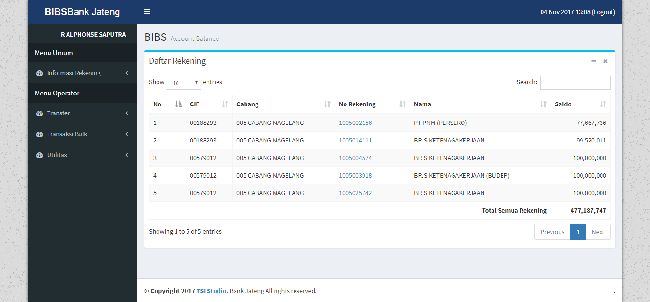
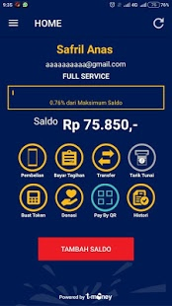
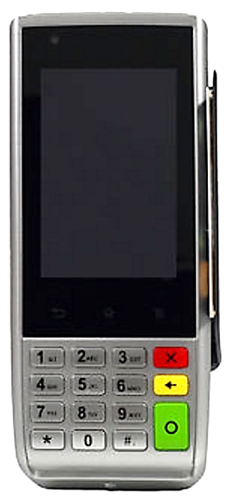
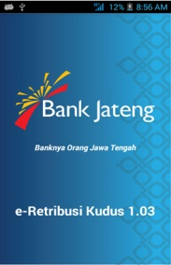
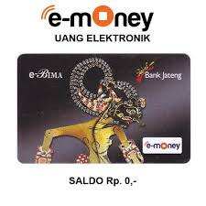
MANFAAT CMS
(Cash Management System)
Seluruh transaksi dapat ditelusuri sehingga lebih akuntabel,
Seluruh transaksi didukung dengan bukti yang sah,
Pengendalian internal pengelolaan kas meningkat,
Proses transaksi cepat dan hemat,
Menghasilkan posisi kas harian secara real time,
Mendukung implementasi accrual basis,
Proses tutup buku dan pelaporan keuangan cepat dan handal,
Membangun kedisiplinan pengelola keungan dalam melakukan pencatatan dengan minimal kesalahan,
Belanja Lebih Efektif dan Efisien,
Pola penyerapan anggaran lebih teratur dan terukur.

Slide 21


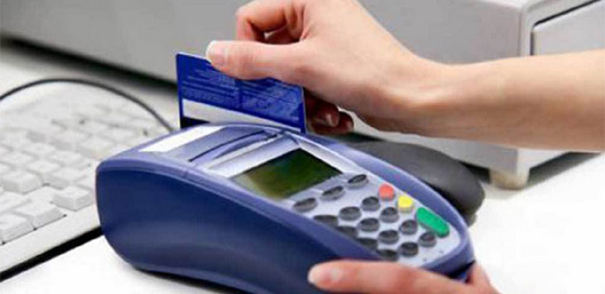
TAHAPAN TRANSAKSI NON TUNAI
Transaksi Tunai maksimal Rp. 10.000.000,
Gaji, TPP, PHL, transfer,
Pembayaran kpd Phk ketiga baik biaya langganan, biaya pemeliharaan dan belanja Modal
Penerimaan Samsat Induk, E-samsat dan retribusi dilakukan Transaksi Non Tunai,
2017
2018
2019
2020
Non
Tunai
Belanja Perjadin
Manmin
Pencairan SP2D UP,GU,TU, LS
Kebijakan Kemendagri Ttg Transaksi Non Tunai

Slide 22
Kendala dan Tantangan
IMPLEMENTASI TRANSAKSI NON TUNAI
Pemerintah Daerah
Bank Jateng
PEMERINTAH DAERAH
BANK PEMBANGUNAN DAERAH
Komitmen para pimpinan dan pihak-pihak terkait,
Kesiapan SDM perlu pelatihan,
Transaksi Non Tunai pada bidang pendapatan terutama retribusi yang nilainya kecil,
Transaksi Non Tunai bidang belanja terutama belanja rumah tangga kepala daerah, Belanja Dewan, perjadin, dll
Produk Layanan masih ada yg berproses,
Transfer antar bank,
Biaya Transfer

Slide 23
KENDALA-KENDALA SAAT INI :
Sistem Aplikasi (E-Penatausahaan).
Kesiapan sistem perbankan (CMS).
Tersedianya Jaringan secara baik dan lancar.
Data Transaksi yang lengkap dan benar ( Pajak, No Rek Penerima)
Data Pengelola Keuangan :
a. Sebagai Operator, Checker dan Eksekutor.
b. Email Pribadi ke Bank Jateng untuk mendapatkan User Id.
c. Tindak lanjut pada masing-masing pengelola .
Keberanian pengelola keuangan (terutama Bendahara).
Sinkronisasi data antara GRMS dengan Bank Jateng (Tidak harus selalu refresh).
Experid Data yang salah.
Resiko kesalahan sulit untuk diperbaiki.

Slide 24
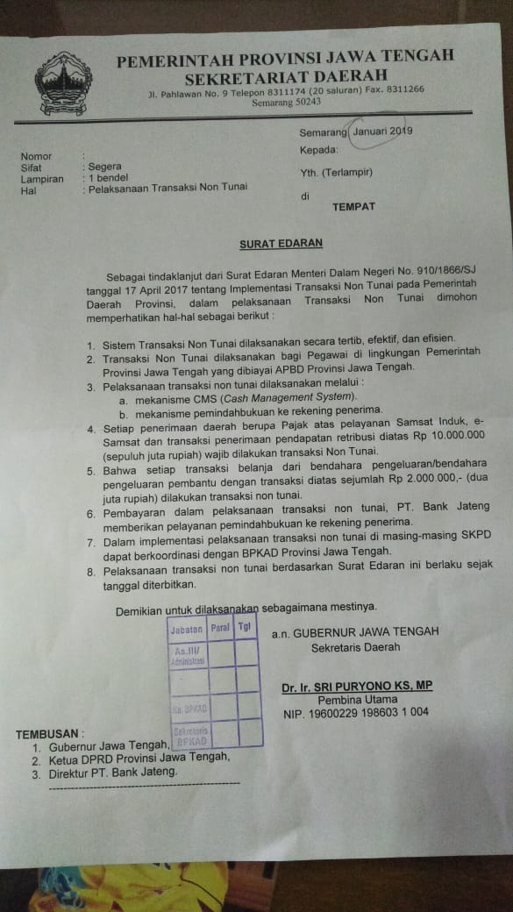
Draft SE Sekda Prov. Jateng

Slide 25
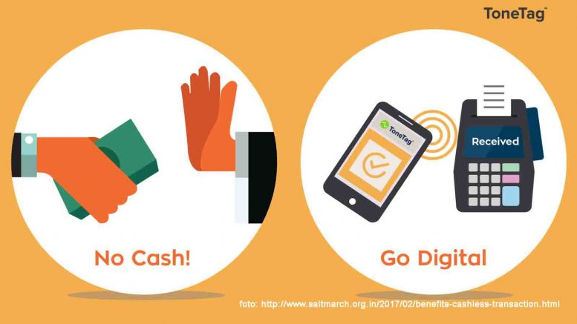
PELAKSANAAN TEKNIS NON TUNAI

Slide 26
METODE TNT
Terdapat dua metode pelaksanaan TNT :
Pemindahbukuan.
  Menggunakan surat kuasa pendebetan
  Seolah pengganti cek.
  Pendebetan langsung dari Rek. Sumber (Bendahara).
  Masih harus ke Bank.
  Off line
  Waktu transfer tergantung Pihak Perbankan.

Slide 27

 |  |  |  |  |  | Semarang, Juni 2018
Nomor | : |  |  |  |  | Kepada :
Sifat | : |  |  |  |  | Yth. Pimpinan Bank Jateng Capem Setwilda
Lampiran | : |  |  |  |  | Jl. Pahlawan No. 9
Perihal | : Surat Kuasa dan Pendebetan Rek Giro |  |  |  |  | di Semarang
Yang bertanda tangan dibawah ini :
1. N a m a |  | : | SUMARNO, SE,MM
Jabatan |  | : | Kepala BPKAD Provinsi Jawa Tengah sebagai Pengguna Anggaran
Alamat |  | : | Jl. Pahlawan No. 9 Semarang.
2. N a m a |  | : | MUSTAQIM, SE,MM
Jabatan |  | : | Bendahara Pengeluaran BPKAD Provinsi Jawa Tengah
Alamat |  | : | Jl. Pahlawan No. 9 Semarang.
Adalah pemegang rekening giro di Bank Jateng, selanjutnya memberi kuasa dan perintah kepada Bank Jateng kantor cabang pembantu Setwilda untuk mendebet rekening BPKAD Provinsi Jawa Tengah dengan nomor : 1057018646 untuk membayar belanja sebagai berikut :
No | Nama Penerima |  |  | Uraian | Nama Bank | No. Rekening | Jumlah (Rp) | Keterangan
1 | PT. PLN (persero) |  |  | Pembayaran tagihan rekening listrik bulan Juni 2018 an. Gedung Asrama Haji Donohudan | -- |  | 33.990.490 | 520550415267 (ID Pelanggan)
2 | PT. PLN (persero) |  |  | Pembayaran tagihan rekening listrik bulan Juni 2018 an. Gedung Satgas Asrama Haji Donohudan | -- |  | 6.974.559 | 520550713870 (ID Pelanggan)
 |  |  |  | JUMLAH |  |  | 40.965.049
 | Terbilang == Empat puluh juta sembilan ratus enam puluh lima ribu empat puluh sembilan rupiah==============
Demikian untuk menjadikan maklum dan atas kerjasamanya diucapkan terima kasih
 |  |  |  |  |  | Semarang, Juni 2018
Bendahara Pengeluaran |  |  |  |  |  | PENGGUNA ANGGARAN
MUSTAQIM, SE,MM |  |  |  |  |  | SUMARNO, SE,MM
NIP. 19690708 199003 1 006 |  |  |  |  |  | NIP. 19700514 199202 1 001
PEMERINTAH PROVINSI JAWA TENGAH
BADAN PENGELOLA KEUANGAN DAN ASET DAERAH

Slide 28
Cash Management System (CMS).
Yang perlu diperhatikan sebelum menggunakan CMS :
Pengelola Keuangan harus telah membagi kewenangan sebagai :
Operator
=
BP/BPP
Executor
=
PA/KPA
Checker
=
PPK/Kasubag Keu

Slide 29
Operator/Checker/executor
Coorporate
User ID
Password
PIN

Slide 30
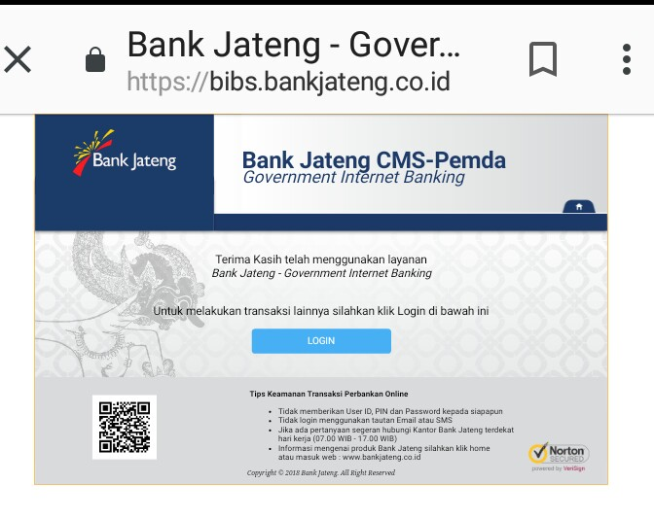
LOGIN KE BIBS BANK JATENG

Slide 31
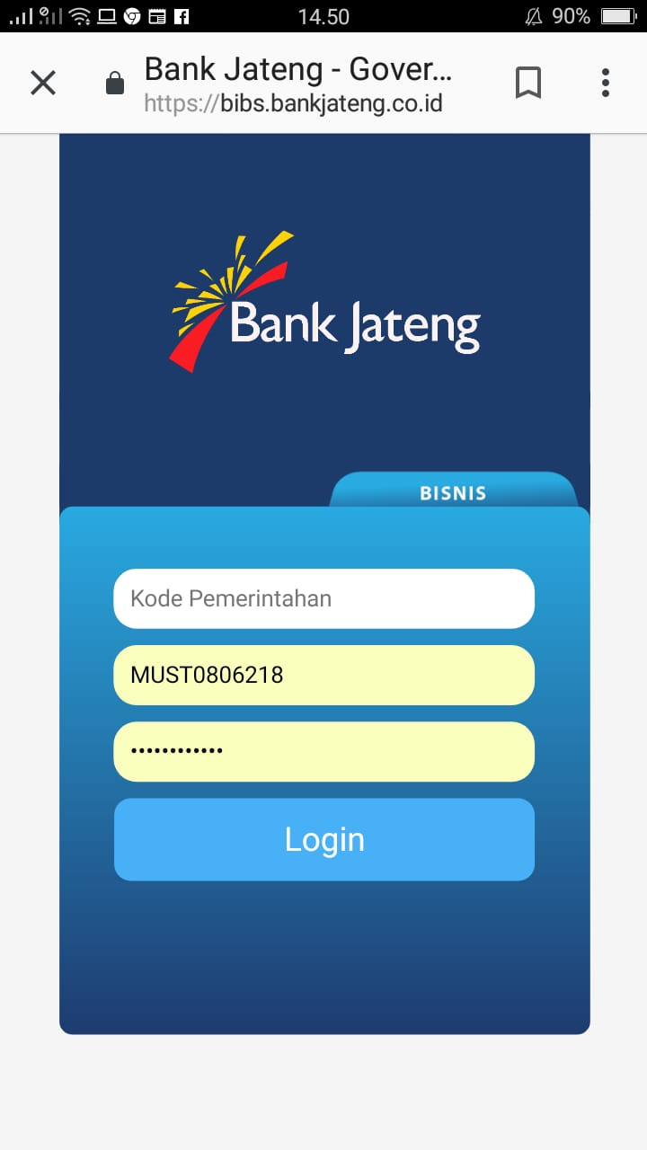
Kode Pemerintahan = Corporate.
User ID
Password

Slide 32
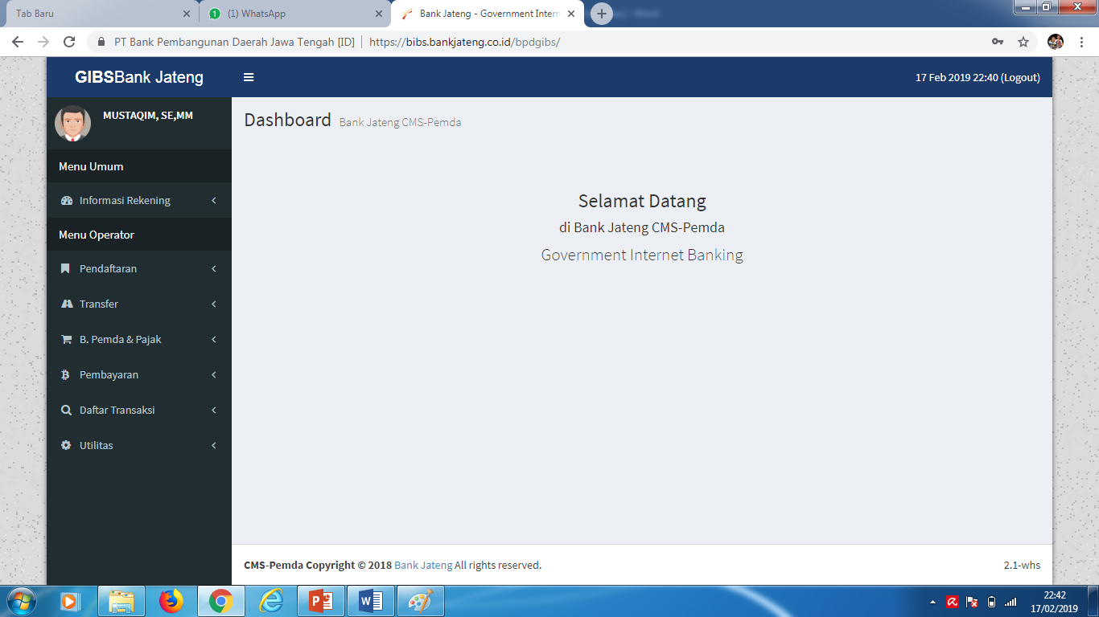

Slide 33
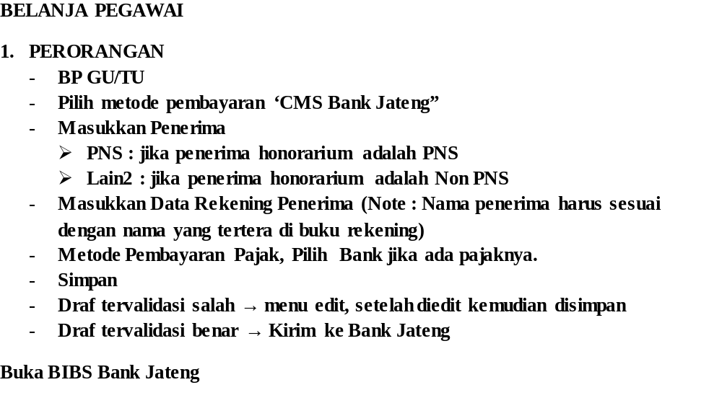
TAHAPAN INPUT BP. GU/TU

Slide 34
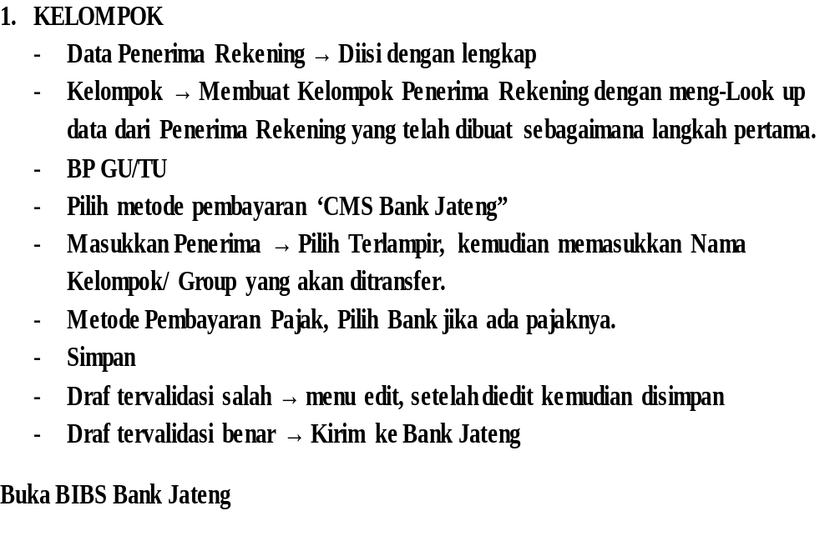

Slide 35
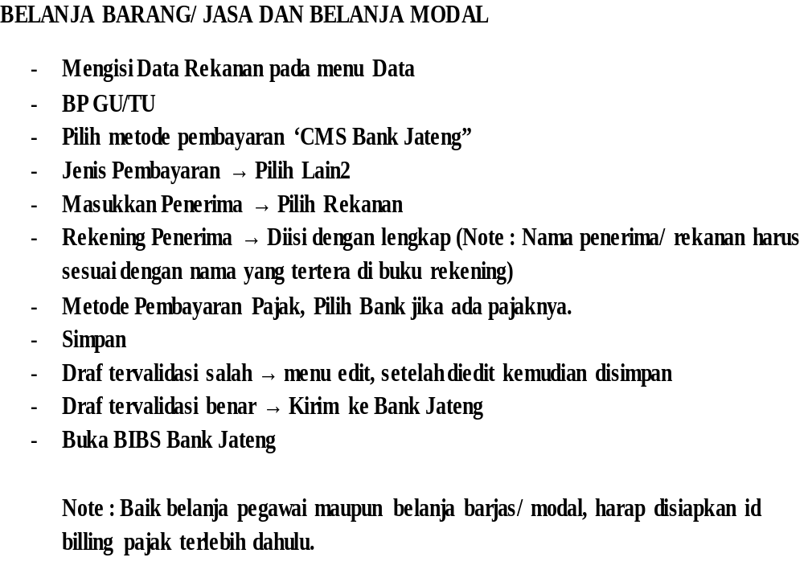

Slide 36


